Slide 1
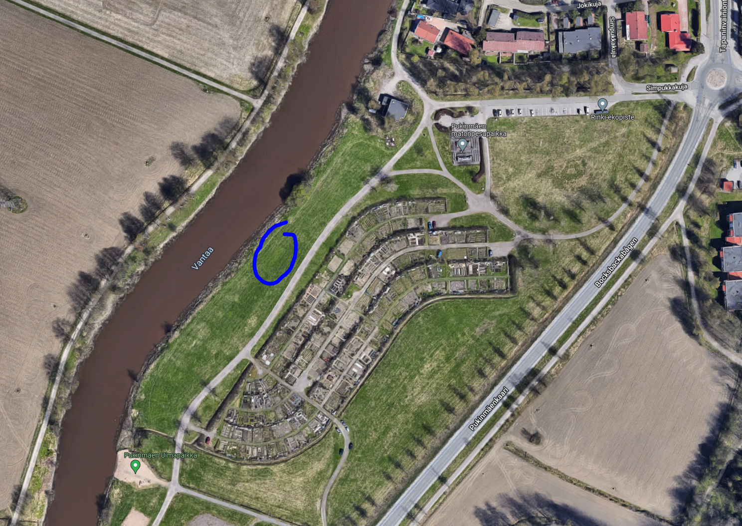
Uuden grillipaikan mahdollinen sijainti on löytynyt Pukinmäen rantapuistosta
Kommentoi grillipaikan sijaintia heinäkuun aikana

Slide 2
